Slide 1
计算机网络编程
信息与软件工程学院
主讲：傅翀
2018.09.

Slide 2
第一讲 计算机网络概要回顾

Slide 3
目录
计算机网络定义
客户端-服务器（Client-Server）模型
分层网络协议模型（OSI模型、TCP/IP模型）
协议数据单元、封装与解封装、编址及报头概貌
分层网络协议的具体实现（用户态、内核态）
无连接和面向连接的服务/服务器

Slide 4
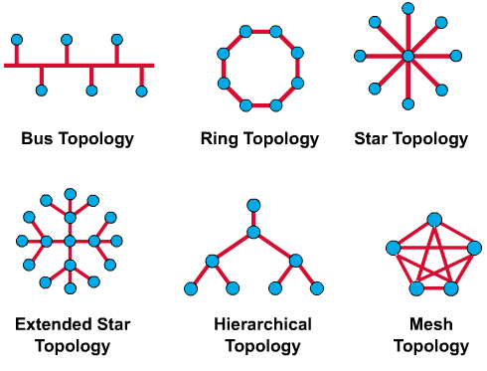
计算机网络定义
什么是计算机网络
An interconnected collection of autonomous computers. ----Prof A.S. Tanenbaum
A collection of computers and other devices that are interconnected. Provide ubiquitous access to shared resources, allow remote users to communicate, perform transactions. ---- “Introduction to Computer Networks” ,
CS Dept. Stanford Uni. USA

Slide 5
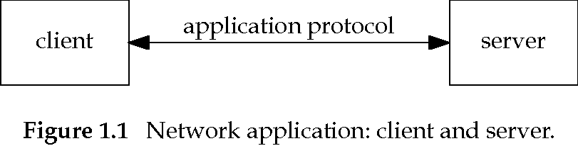
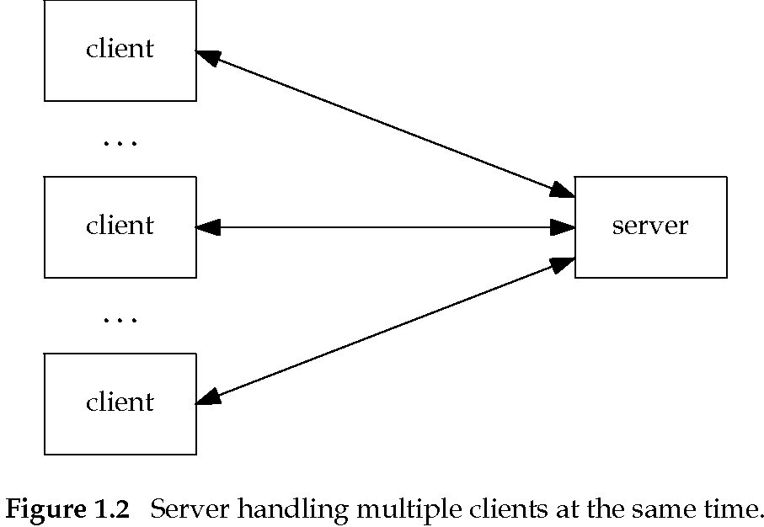
客户端-服务器（ CS，Client-Server）模型
客户：发起对等通信的应用程序
① 每次执行都与服务器联系
② 容易构建，往往不需要系统特权
③ 属于常规的网络应用程序，如浏览器
服务器：等待接收客户通信请求的程序
① 接收客户的请求
② 执行必要的操作
③ 返回结果给客户

Slide 6
客户端-服务器（ CS，Client-Server）模型
服务器的特权和复杂性：
服务器经常需要访问受操作系统保护的资源：需要系统特权
服务器不能把特权传递给使用服务的客户
服务器需要处理的安全问题：
① 鉴别：验证客户身份
② 授权：判断某个客户是否可以使用服务器提供的服务
③ 数据安全：确保数据不被无意泄漏或者损坏
④ 保密：防止未经授权访问信息
⑤ 保护：确保网络程序不能滥用系统资源
特权和并发导致了服务器软件的复杂性

Slide 7
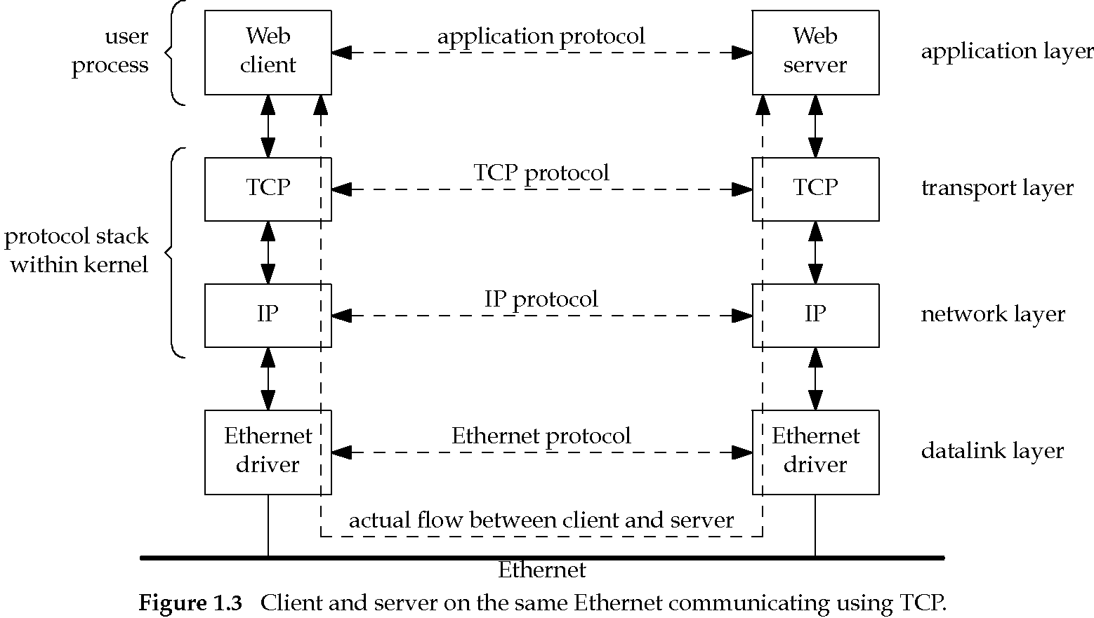
客户端-服务器（ CS，Client-Server）模型

Slide 8
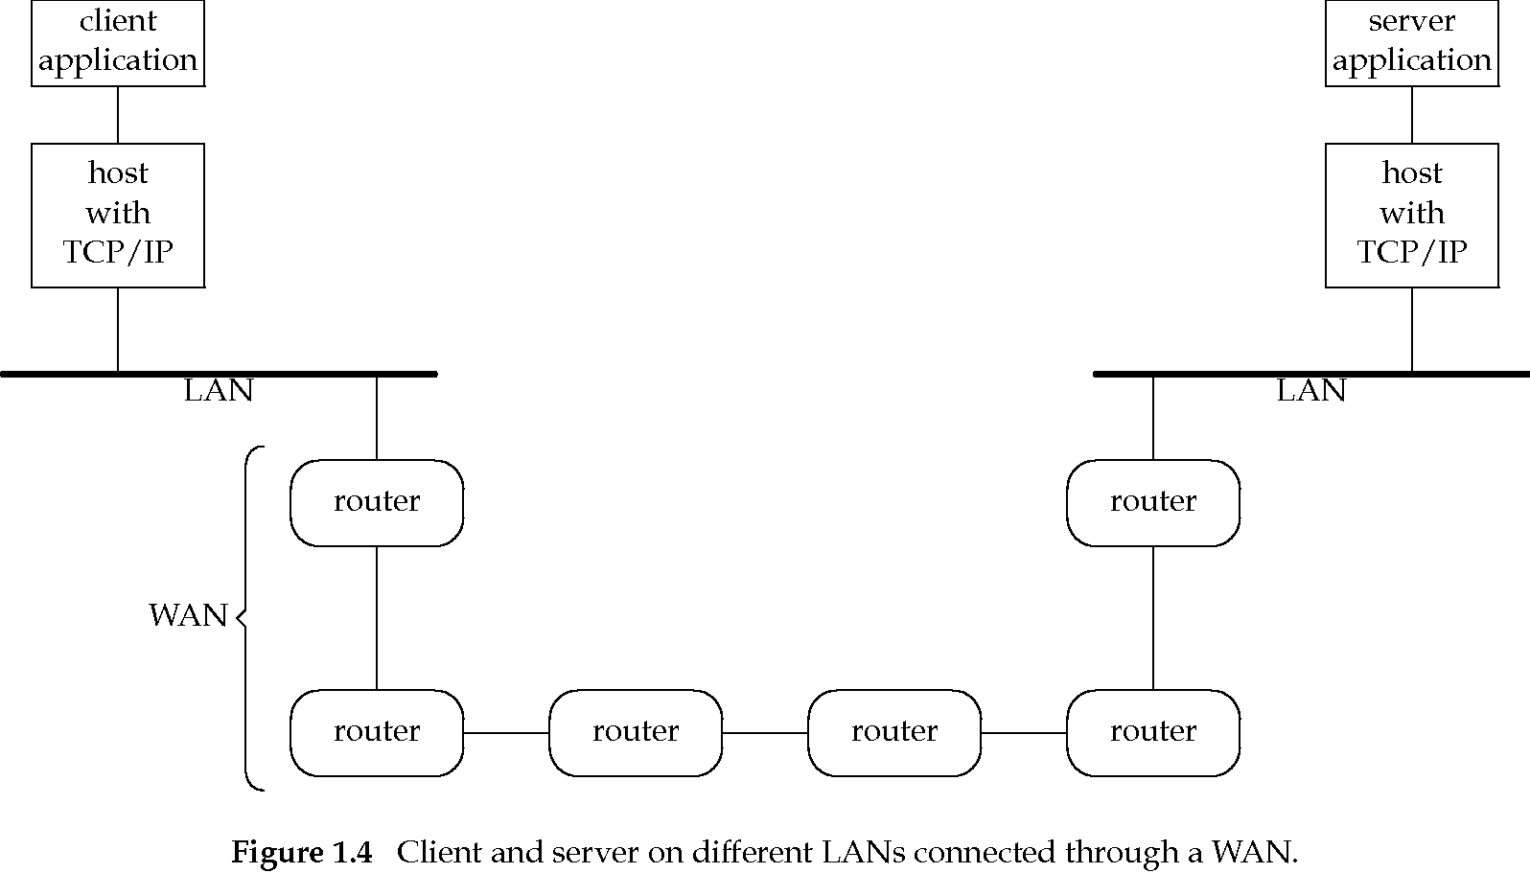
客户端-服务器（ CS，Client-Server）模型

Slide 9
分层网络协议模型（OSI模型、TCP/IP模型）
OSI/RM（参考模型）
Application
Application
Presentation
Presentation
Session
Session
Transport
Transport
Network
Network
Data Link
Data Link
Physical
Physical
Network

Slide 10
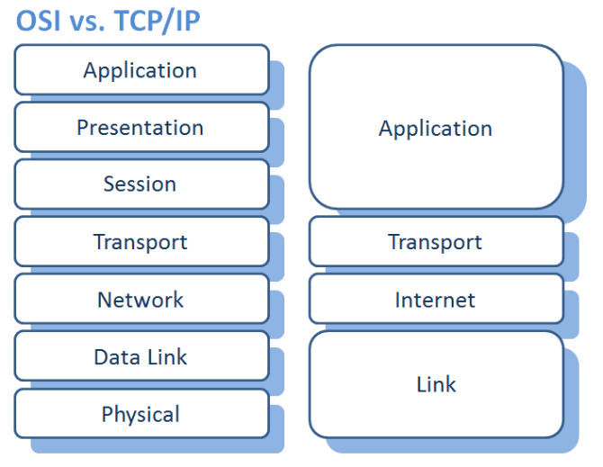
分层网络协议模型（OSI模型、TCP/IP模型）

Slide 11
分层网络协议模型（OSI模型、TCP/IP模型）
对等通信
通信双方同层次对等，采用同层协议，统一编址
协议作用
定义同层对等通信的（1）信息内容格式（2）信息交互流程
分层价值
各层分别定义标准接口，方便不同层次协议的模块化；各层次集中关注自己的问题，一旦网络发生故障，可迅速定位故障所处层次，便于查找和纠错；
各层分别定义标准接口，使具备相同对等层的不同网络设备能实现互操作，各层之间则相对独立，一种高层协议可放在多种低层协议上运行；
通过分层实现层间隔离，彼此之间透明，方便各自演进、移植，能有效刺激网络技术革新，因为每次更新都可以在小范围内进行，不需对整个网络动大手术；

Slide 12
协议数据单元、封装与解封装、编址及报头概貌
协议数据单元（PDU，Protocol Data Unit）
符合协议规定格式的信息数据包，由报头（Header）与负载（Payload）两部分构成
封装与解封装（Encapsulation & Decapsulation）
发送时逐层增加9协议报头，接收时反之
PDU名称：
应用层：Message
传输层：Segment
网络层：Packet
数据链路层：Frame

Slide 13
协议数据单元、封装与解封装、编址及报头概貌
协议编址
传输层：Port，用于标识网络节点内的不同网络应用程序
网络层：IP Address / Domain Name，用于全局标识端到端通信网络节点
数据链路层：MAC Address （以太网），用于局部标识邻居网络节点
计算机网络通信五元组
网络中端到端通信双方由以下五元组唯一确定：
（应用协议、本地IP地址、本地端口号、远程IP地址、远程端口号）

Slide 14
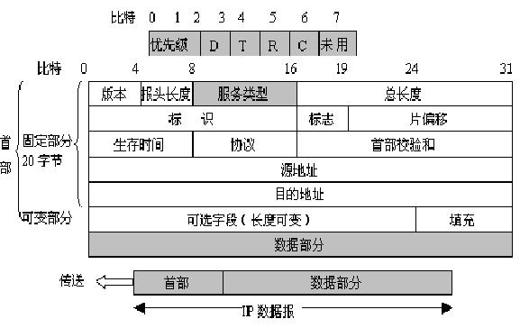
协议数据单元、封装与解封装、编址及报头概貌
报头概貌

Slide 15
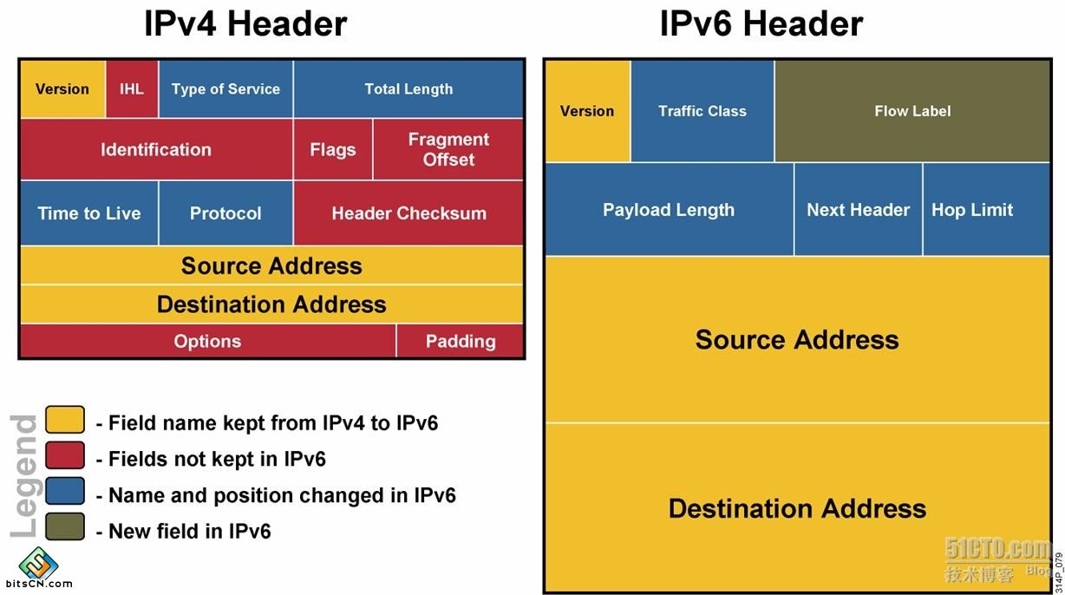
协议数据单元、封装与解封装、编址及报头概貌

Slide 16
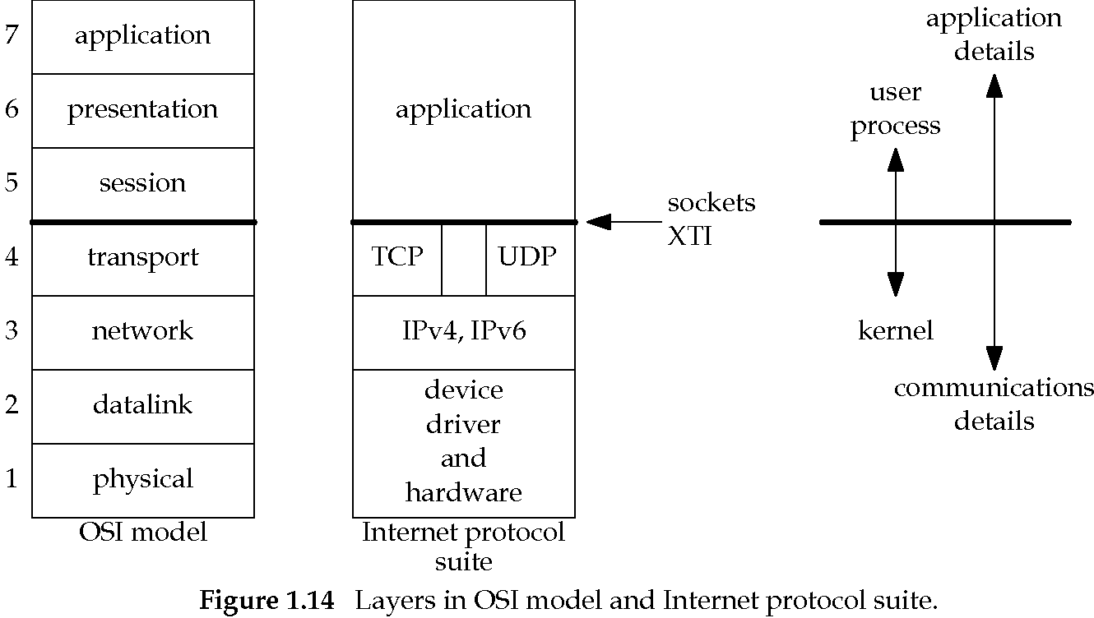
分层网络协议的具体实现（用户态、内核态）
Notes:
XTI: X/Open Transport Interface
大部分开发人员都知道Berkeley sockets API在网络应用中的角色，但是socket、bind、listen、accept、connect等函数并不属于SVID。取而代之的是XTI(X/Open Transport Interface）是由X/Open开发的TLI(Trasnport Layer Interface）的一个扩展。TLI则是由AT&T开发的一套API。在旧版本的mac OS上写过网络代码的mac os工程师或许会对这些函数比较熟悉，因为TLI和XTI曾经是OpenTransport网络API的基础。TLI/XTI的一个优点是传输无关的。

Slide 17
无连接和面向连接的服务/服务器
UDP协议（RFC768）
提供无连接、不可靠的的简单数据报服务
无连接，即通信双方都不会保存对端的状态
不能保证Receiver收到Sender发出的Packet
不能保证Receiver按照Sender的发送顺序收到Packet
没有拥塞控制，Receiver可能被Sender发送的Packet淹没

Slide 18
无连接和面向连接的服务/服务器
TCP协议（RFC793）
提供面向连接、支持流量控制与拥塞控制的可靠传输服务
提供可靠性，实现了丢失重传、RTT估算
通过给所发送数据的每一个字节管理一个序列号进行排序
提供流量控制和拥塞控制：通告窗口、拥塞窗口
连接为全双工

Slide 19
无连接和面向连接的服务/服务器
TCP三次握手
相当于两个双向应答过程的合并
ISN(Initial Sequence Number )
SYN报文中的序号称为ISN
RFC793中规定ISN为32bit数，每4ms加1，大约9.5小时翻转。
客户
服务器
SYN J
SYN K, ACK J+1
ACK K+1

Slide 20
无连接和面向连接的服务/服务器
三次握手的边界情况
服务器应答丢失
服务器未收到客户端SYN报文
服务器的ACK+SYN报文丢失
重发2次SYN报文，若第3次SYN报文依然没有收到应答，则宣告建连失败
客户端应答丢失
服务器发送的ACK+SYN报文丢失
客户端应答的ACK K+1报文丢失
重发

Slide 21
无连接和面向连接的服务/服务器
TCP连接关闭
收到Fin的一端可以继续发送数据
Fin报文意味着：对端不会再发送数据。但并没有说，这端不能发送数据。
主动拆连/被动拆连
服务器可以主动关闭连接
连接关闭的边界情况
没有收到FIN应答，超时重发；连接尚未终止，收到多份FIN，对每个FIN都ACK
连接已经断开
主动关闭端处于TIME_WAIT状态，收到FIN则回复ACK
被动关闭端若已经断开连接，则回复RST
主动关闭端处于CLOSE状态，收到FIN，回复RST
客户
服务器
FIN M
被动关闭
ACK M+1
FIN N
ACK N+1

Slide 22
无连接和面向连接的服务/服务器
TCP有限状态机

Slide 23
构建分布式应用程序（即网络程序）
网络技术已日渐成为所有软件的一部分；
分布式应用程序：应用程序分布在不同计算机上，通过网络来共同完成一项任务。通常为服务器/客户端模式。
必须掌握的知识：设计和实现分布式应用程序所用到的原则和技术；
分布式计算的一个主要目标：透明性
隐藏计算机和服务的地理位置

Slide 24
标准和非标准的应用协议
标准的应用层协议
属于TCP/IP协议族
文件传送，电子邮件，远程登录等
非标准的应用层协议
使用TCP/IP进行通信的程序
标准化之后，会成为标准协议

Slide 25
标准应用协议的例子：Telnet
TELNET:用于远程登录的标准应用协议
定义了双方报文格式
定义了字符在传输时如何编码
定义了控制报文
TELNET的使用简介
一个telnet命令，如：telnet bbs.uestc.edu.cn
连接建立后，用户打开一个窗口，用户的任何输入都发送给远程主机
Telnet使用的例子
可以用来访问不同于标准的远程登录的其它服务，用户必须指定端口号。

Slide 26
应用协议和软件的灵活性
协议的设计的目的是寻找一个适用于多种应用的基本抽象：例如Telnet是一种基本的交互通信手段，可以适用于多种服务
实现一些服务的时候，尽可能使用标准的应用协议，比如使用telnet协议来通信

Slide 27
课后练习与思考
自行安装虚拟机，并安装Ubuntu系统（建议安装Server版）
自行练习ping、ifconfig、netstat、tcpdump等工具
预习熟悉GCC编译
预习了解字节序、数据结构对齐
熟练掌握TCP/UDP Checksum算法
复习TCP有限状态机，分析思考并总结三次握手及关闭连接所会遇到的全部边界状况

